Slide 1
EE - 5
Aecio

Slide 2
Sistema de geração de energia
Geração – A geração de energia elétrica é a transformação de qualquer tipo de energia em energia elétrica.
Esse processo ocorre em duas etapas. Na 1ª etapa, uma máquina primária transforma qualquer tipo de energia, normalmente hidráulica ou térmica, em energia cinética de rotação.

Slide 3
Geração
Em uma 2ª etapa, um gerador elétrico acoplado à máquina primária transforma a energia cinética de rotação em energia elétrica.

Slide 4
Cogeração
O conceito envolve a ideia básica de reaproveitamento de energia, evitando desperdícios.
A cogeração contribui efetivamente para a racionalização do uso de energia porque possibilita aumentar a energia produzida a partir de uma mesma quantidade de combustível.

Slide 5
Cogeração
É o processo de produção combinada de diferentes tipos de energia elétrica, térmica ou mecânica a partir de um mesmo combustível.
Esse conceito é da ANEEL(Agência Nacional de Energia Elétrica) e refere-se a benefícios sociais, econômicos e ambientais que a cogeração é capaz de produzir.

Slide 6
Cogeração
Na cogeração, o reaproveitamento de energia é feito diretamente dos processos de manufatura, como em fornos e caldeiras.
Nesse caso, o calor que se perderia durante a fabricação é enviado para utilização combinada com a fonte principal de energia utilizada.
Desse modo, diminuem-se as perdas de energia e, consequentemente, racionalizam-se gastos.

Slide 7
O sistema de Geração
As partes componentes de um sistema de geração de energia elétrica consideradas entre si, e que funcionam como estrutura organizadas são:
Máquina primária, geradores, transformador e sistema de controle, comando e operação.

Slide 8
Sistema de Geração
Máquina primária- Faz a transformação de qualquer tipo de energia em energia cinética de rotação, para ser aproveitada pelo gerador.
Ex: A máquina que transforma a energia liberada pela combustão do gás em energia cinética e a turbina a gás.

Slide 9
Máquinas primárias
As máquinas primárias utilizadas hoje em dia são:
Motores diesel
Turbinas hidráulicas
Turbinas a vapor
Turbinas a gás
Turbinas aeólicas

Slide 10
Máquinas
As máquinas primárias em que ocorre o processo de combustão, são chamadas de termelétricas e aquelas em que ocorre o processo de fissão nuclear são chamadas de termonucleares.

Slide 11
Geradores
São máquinas que transformam energia cinética de rotação das máquinas primárias em energia elétrica, produzindo corrente contínua ou alternada.
Os geradores são dimensionados de acordo com a potência que a máquina primária fornece. Além da potência, a máquina primária( de energia eólica, hídrica, térmica, etc.) define também a velocidade de rotação que será transmitida ao gerador. Em função dessa velocidade é definido o número de pólos do gerador.

Slide 12
Transformadores
São aparelhos estáticos de indução eletromagnética, destinados a transformar um sistema de corrente variáveis em um ou em vários outros sistemas de correntes variáveis, de intensidade e tensão, em geral, diferentes, e de frequência igual.
Uma vez gerada a energia elétrica, existe a necessidade de se compatibilizar o nível da tensão de saída com a tensão do sistema ao qual o grupo gerador será ligado.

Slide 13
Transformadores
O equipamento utilizado para elevar ou rebaixar esse nível da tensão é o transformador.
Dessa forma, um grupo gerador que produz energia a uma tensão de 13,8KV pode ser ligado a uma linha de transmissão de 69KV que o transformador de 134.8/69KV faça o ajuste de tensão.

Slide 14
Controle, comando e proteção
Para interligar um grupo de energia elétrica a uma rede de transmissão ou distribuição são necessários vários requisitos.
Em primeiro lugar, a tensão de saída do gerador não pode variar mais que 10% para cima ou para baixo. O controle de tensão é feito pelo próprio gerador. No entanto, não basta apenas compatibilizar a tensão. É necessário fazer o sincronismo com a rede antes de fazer ligação da linha.

Slide 15
Controle, comando e proteção
Para isso, são necessários vários equipamentos de manobra e proteção, tais como:
TC- transformador de corrente
TP- transformador de potência, relés e disjuntores.

Slide 16
Controle, comando e proteção
O quadro de comando e proteção reúne todos esses equipamentos, e permite ao operador, supervisionar o funcionamento de todo o sistema. Em situações de emergência, pode-se atuar rapidamente.
A frequência do sistema elétrico é a variável mais importante e a mais difícil de ser controlada.

Slide 17
Controle, comando e proteção
Para que o sistema de geração funcione corretamente, é necessário que a frequência de tensão de saída do gerador seja constante e de acordo com o sistema elétrico da região em que se encontra.
A frequência do sistema elétrico no Brasil é de 60Hz. Já no Paraguai, por exemplo, o sistema de geração de energia elétrica funciona com a frequência de 50Hz. Essa frequência é resultado da rotação do gerador.

Slide 18
Controle, comando e proteção
No âmbito do funcionamento de equipamentos eletrônicos de pequeno porte, também há sistemas de controle, comando e proteção do sistema de energia elétrica adequados. O mais conhecido é o No break.

Slide 19
https://enel-rj.simuladordeconsumo.com.br/ambiente/sala
https://www.youtube.com/watch?v=PHo6VhTfSGk

Slide 20
Fator de Potência
- Acréscimo na conta de energia elétrica por estar operando com baixo fator de potência;
- Limitação da capacidade dos transformadores de alimentação;
- Quedas e flutuações de tensão nos circuitos de distribuição;
- Sobrecarga nos equipamentos de manobra, limitando sua vida útil;
- Aumento das perdas elétricas na linha de distribuição pelo efeito Joule;
- Necessidade de aumento do diâmetro dos condutores;
- Necessidade de aumento da capacidade dos equipamentos de manobra e de proteção.

Slide 21
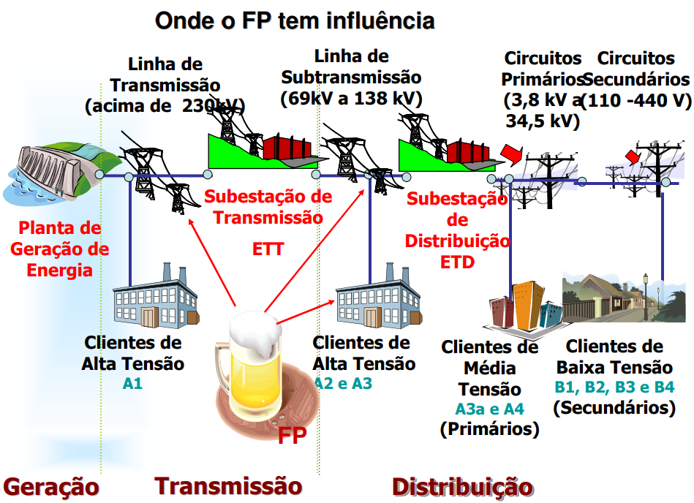
Onde o FP tem influência

